Slide 1
武汉—上海跨城光钟网络比对实验
IAPMST 镱钟（武汉） × USTC 锶钟（上海）
实验情况介绍
数据：2026-06-29 — 2026-08-26（北京时间）· 17 个无跳点段 · 1,008,912 个 1 s 样本
主结果：Yb/Sr = 1.207 507 039 343 337 7215(23)（潮汐修正后贝叶斯）

Slide 2
一、实验总体情况
跨机构、跨钟种、跨城光纤网络比对
• 网络：IAPMST 镱钟（武汉） ↔ USTC 锶钟（上海），不同机构、不同原子种类
• 距离：两地水平相距约 700 km；单程光纤约 1350 km（环回约 2700 km）
• 链路：相位稳定 1550 nm 电信光纤，沿线中继站净化放大（环回结构）
• 时间：2026-06-29 — 2026-08-26（北京时间），历时 58 天
• 数据：3 个测量阶段，17 个连续无跳点段，1,008,912 个 1 s 样本（280 h）
• 占空比：约 20%（受两钟与光梳链同时锁定门控）
• 静态引力势差：ΔW = 280.042 ± 0.085 m²/s²（水准测量，武汉高于上海）
来源：docs/raw/上研院…pptx；光钟比对论文 hj.docx；武汉-上海水准测量0930R1.docx

Slide 3
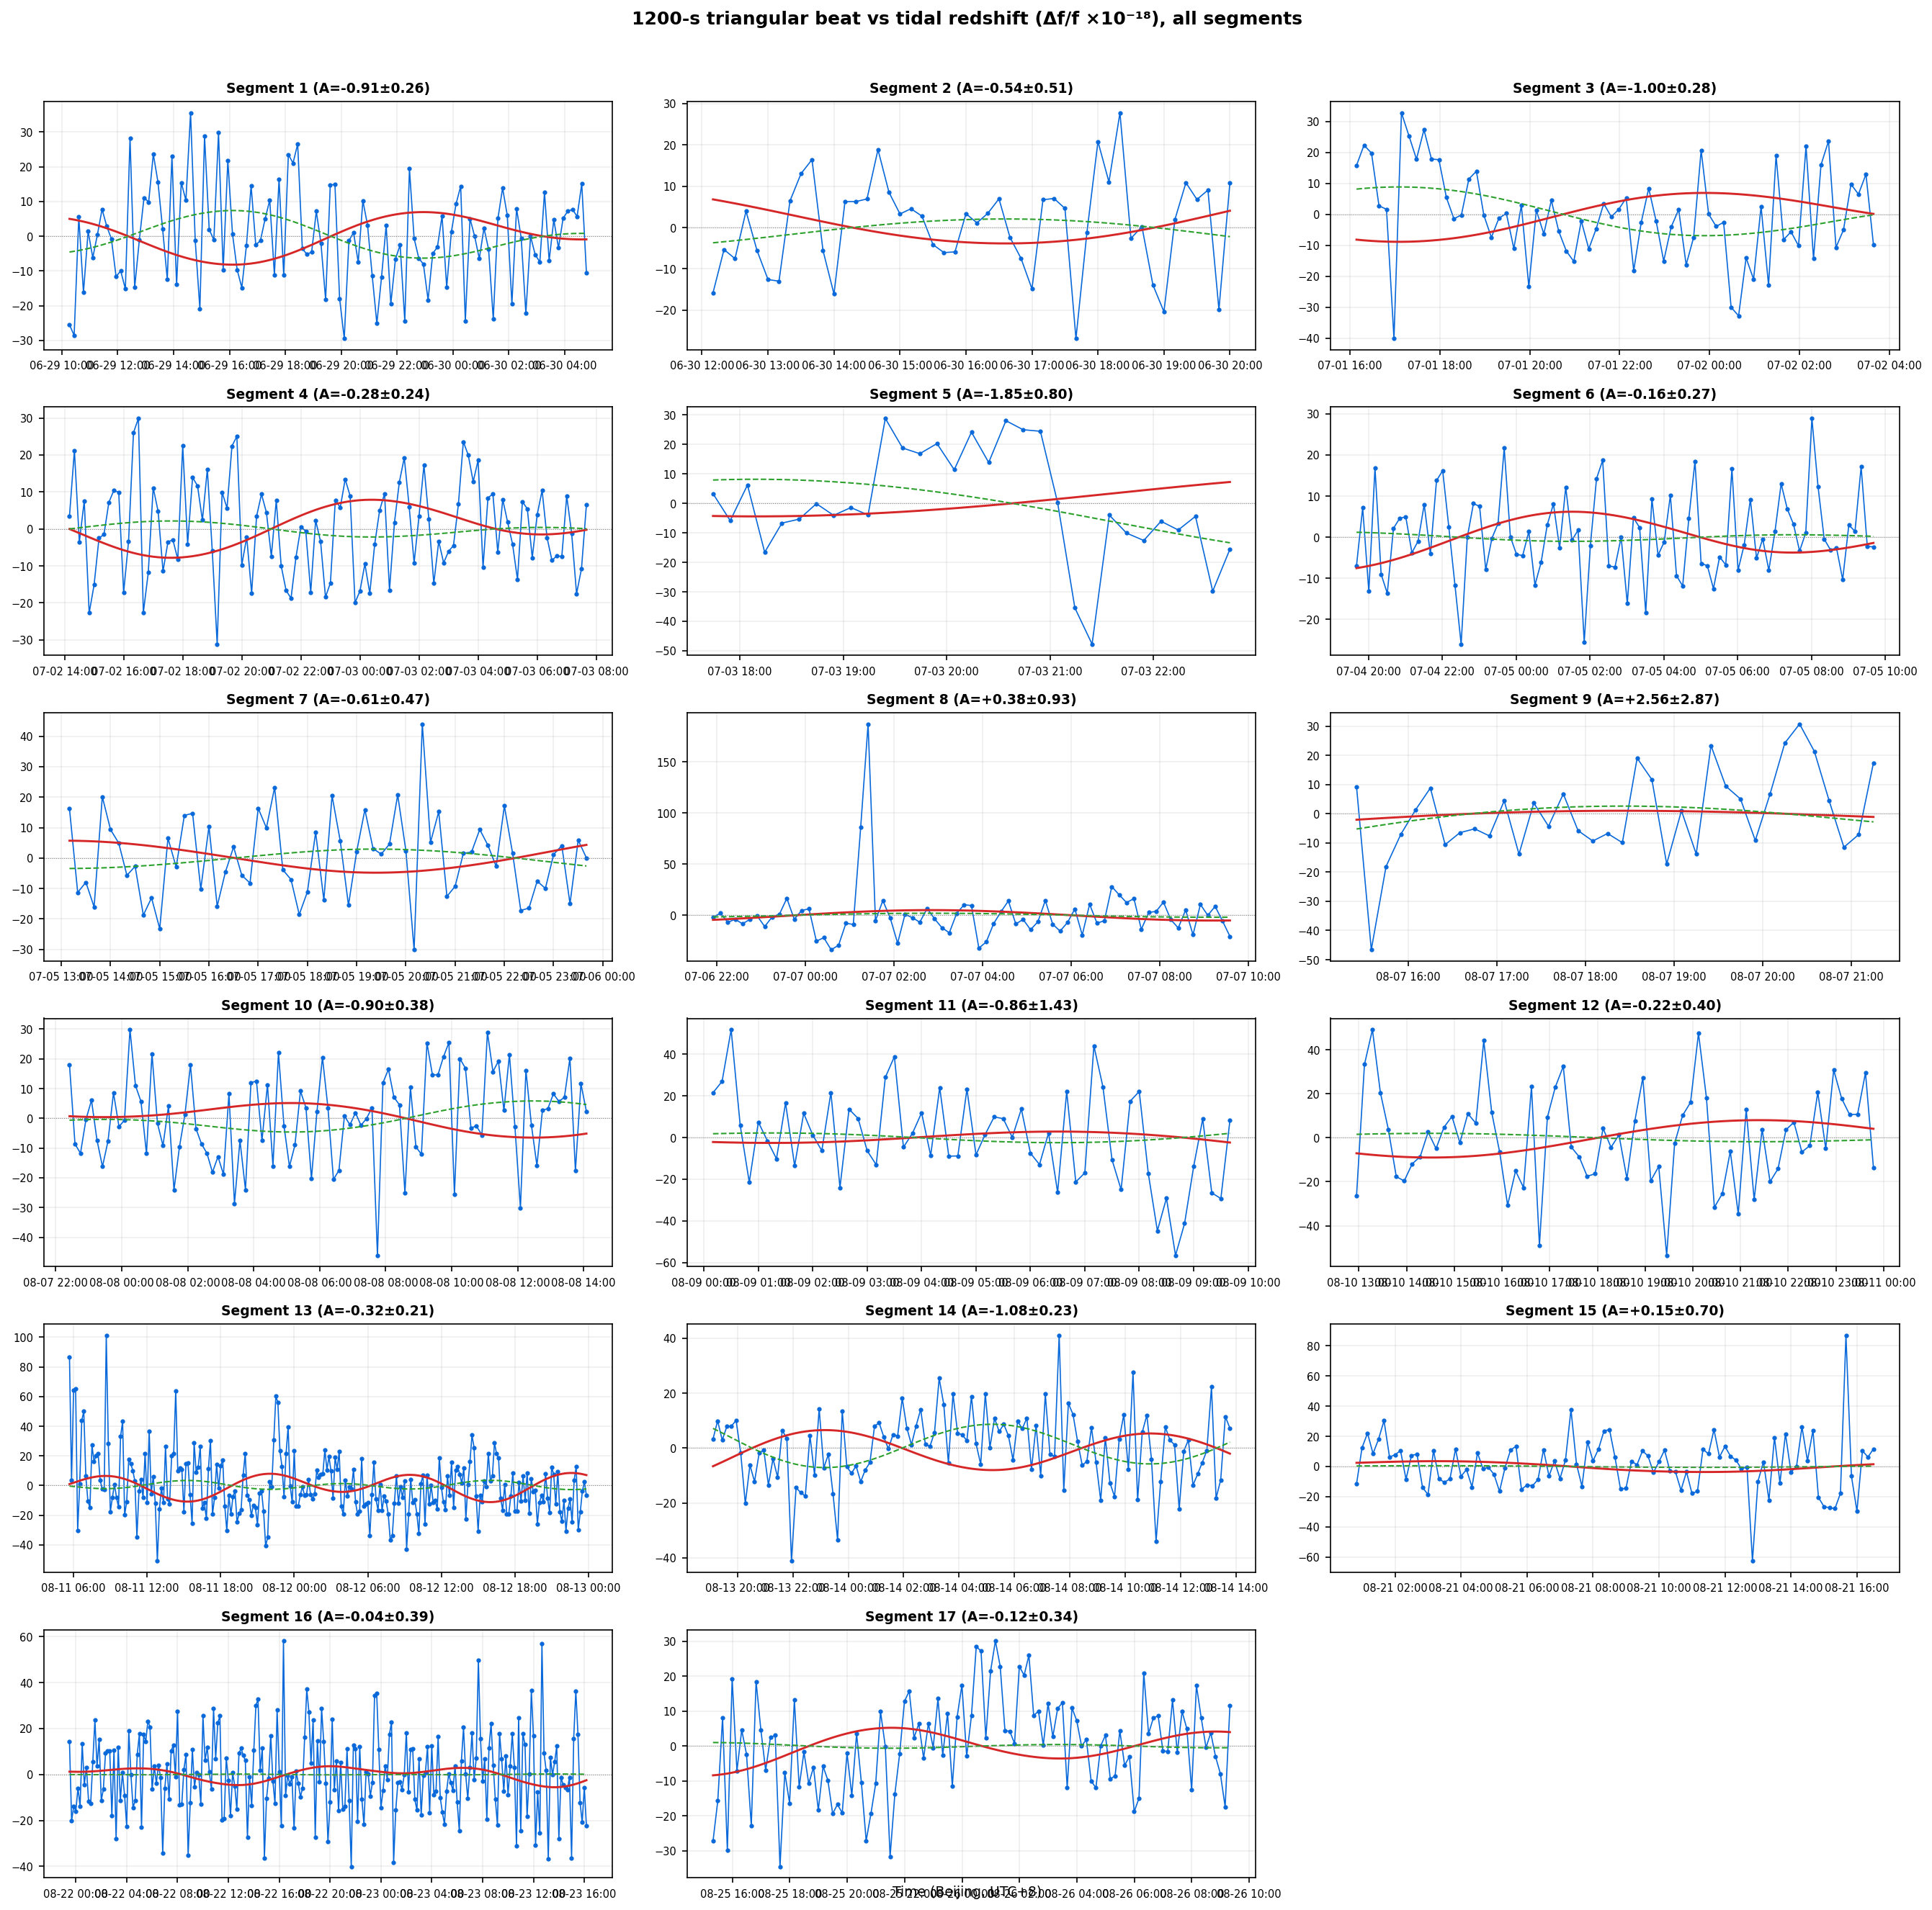
二、实验总体图与光纤链路
上行：上海 Sr 钟 → 1397 nm → 光梳 → 1550 nm；下行：武汉 1550 nm → 1156 nm → Yb 钟
• 上海端（Sr）：698 nm → 1397 nm 载波 → 光频梳 → 1550 nm 电信波段
• 武汉端（Yb）：接收 1550 nm → 光频梳与 1156 nm 基频光相干连接 → 578 nm
• 链路（环回）：上研院 → 苏州 → 无锡 → 常州 → 镇江 → 南京 → 滁州 → 合肥 → 六安 → 黄石 → 鄂州 → 精测院
• 单段长度 22–84 km；总单程约 1350 km，往返约 2700 km
• 链路附加不稳定度：>100 s 尺度低于钟噪声（长期稳定度由两钟决定）
来源：docs/raw/上研院至武汉精测院光纤链路参数及设备安装情况(1).pptx；光钟比对论文 hj.docx §2

Slide 4
三、实验时间与阶段划分
三个测量阶段，跨 2 个月
阶段 | 时间段 | 对应段号 | 有效点数（s） | 主要状态变化
第 1 轮 | 6.29 – 7.7 | 1 – 8 | 约 359 970 | Sr 重启、Yb 重启、频传重锁
第 2 轮 | 8.7 – 8.15 | 9 – 14 | 约 380 928 | Sr 重锁、Yb 重锁、频传重锁
第 3 轮 | 8.21 – 8.26 | 15 – 17 | 约 271 303 | 新一轮、Yb 失锁结束
合计 | 6.29 – 8.26 | 17 段 | 1 009 022（起止点修正后） | —
• 分段依据：两台钟及各拍频的锁定状态；每段取最长连续无跳点数据
• 起止点修正后用于比值计算的有效点数：1 009 022（原始与裁剪值逐段列出见后）

Slide 5
四、实验数据选择
从环外拍频到有效样本段
• ① 环外拍频：通道 FXE_B8，采样 1 s（北京时间；潮汐数据为 UTC，比对时 -8 h 对齐）
• ② 去跳点：以段内合理点中值为中心，剔除偏差 ≥ 10 Hz 的点（全部数据共 82 个跳点，8.20 后 32 个）
• ③ 去扣除区间：屏蔽已知不可用区间（clock/params.json）
• ④ 取最长有效索引段：按相邻索引取最长有效段（不强制时间连续）
• ⑤ 起止点裁剪：起点/终点偏离中值 > 峰峰值 1% 则删去，向内逐点判断
• ⑥ 结果：17 段、1 008 912 s 保留样本（占空比约 20%）
来源：docs/raw/光钟比对数据处理.docx；docs/METHODOLOGY.md §0.2

Slide 6
五、17 组实验参数变化（3 套修正）
两钟激光频率修正项随实验更新
• Sr 端（698 nm）：f_comb1397 = ½ (1+a) f_Sr，a = a_dens + a_lat + a_Z2 + a_BGC
  – 三套参数变化之一：a_lat 项由 9.443012649117566×10⁻¹⁸ 更正为 7.44377658537123×10⁻¹⁸（7.21 更新）
• Yb 端（578 nm）：f_comb1156 = ½ f_Yb (1+b)
  – 三套参数变化之二：b 由 5.3×10⁻¹⁸ 更正为 (5.3 − 7.0)×10⁻¹⁸
• 静态高程差项：ΔW = 280.042 m²/s² → 剩余相对偏移 δ_g = −3.1159×10⁻¹⁵，(Yb/Sr)_corr = (Yb/Sr)_raw ×(1+δ_g)
  – 三套参数变化之三：高程差由 280.049 更新为水准新值 280.042 m²/s²
• 塞曼频移：部分段为后补偿、部分段为实时补偿（随实验阶段变化）
来源：docs/raw/6.24-7.7光钟比对结果更新.docx；8月光钟比对数据处理.docx；武汉-上海水准测量0930R1.docx

Slide 7
六、17 组逐段数据一览
每段：起止时间、保留点数、潮汐幅度拟合 A_i
段 | 起始（北京时） | n_i (s) | A_i | u_A
1 | 6.29 10:06:28 | 68,009 | -0.905 | 0.256
2 | 6.30 12:00:01 | 29,481 | -0.541 | 0.510
3 | 7.01 15:58:41 | 42,891 | -0.997 | 0.284
4 | 7.02 14:00:01 | 64,280 | -0.276 | 0.242
5 | 7.03 17:34:22 | 19,532 | -1.847 | 0.799
6 | 7.04 19:30:46 | 52,140 | -0.161 | 0.271
7 | 7.05 13:00:01 | 39,526 | -0.607 | 0.470
8 | 7.06 21:45:16 | 43,565 | +0.381 | 0.934
9 | 8.07 15:15:00 | 22,496 | +2.560 | 2.866
10 | 8.07 22:15:00 | 57,938 | -0.898 | 0.379
11 | 8.09 00:00:00 | 35,824 | -0.855 | 1.431
12 | 8.10 12:47:06 | 40,346 | -0.223 | 0.403
13 | 8.11 05:30:00 | 152,994 | -0.318 | 0.211
14 | 8.13 18:56:58 | 68,618 | -1.082 | 0.234
15 | 8.21 00:40:03 | 57,649 | +0.148 | 0.705
16 | 8.21 23:20:01 | 147,640 | -0.043 | 0.391
17 | 8.25 15:09:41 | 65,983 | -0.120 | 0.345
合计 | 6.29 – 8.26 | 1,008,912 | — | —

Slide 8
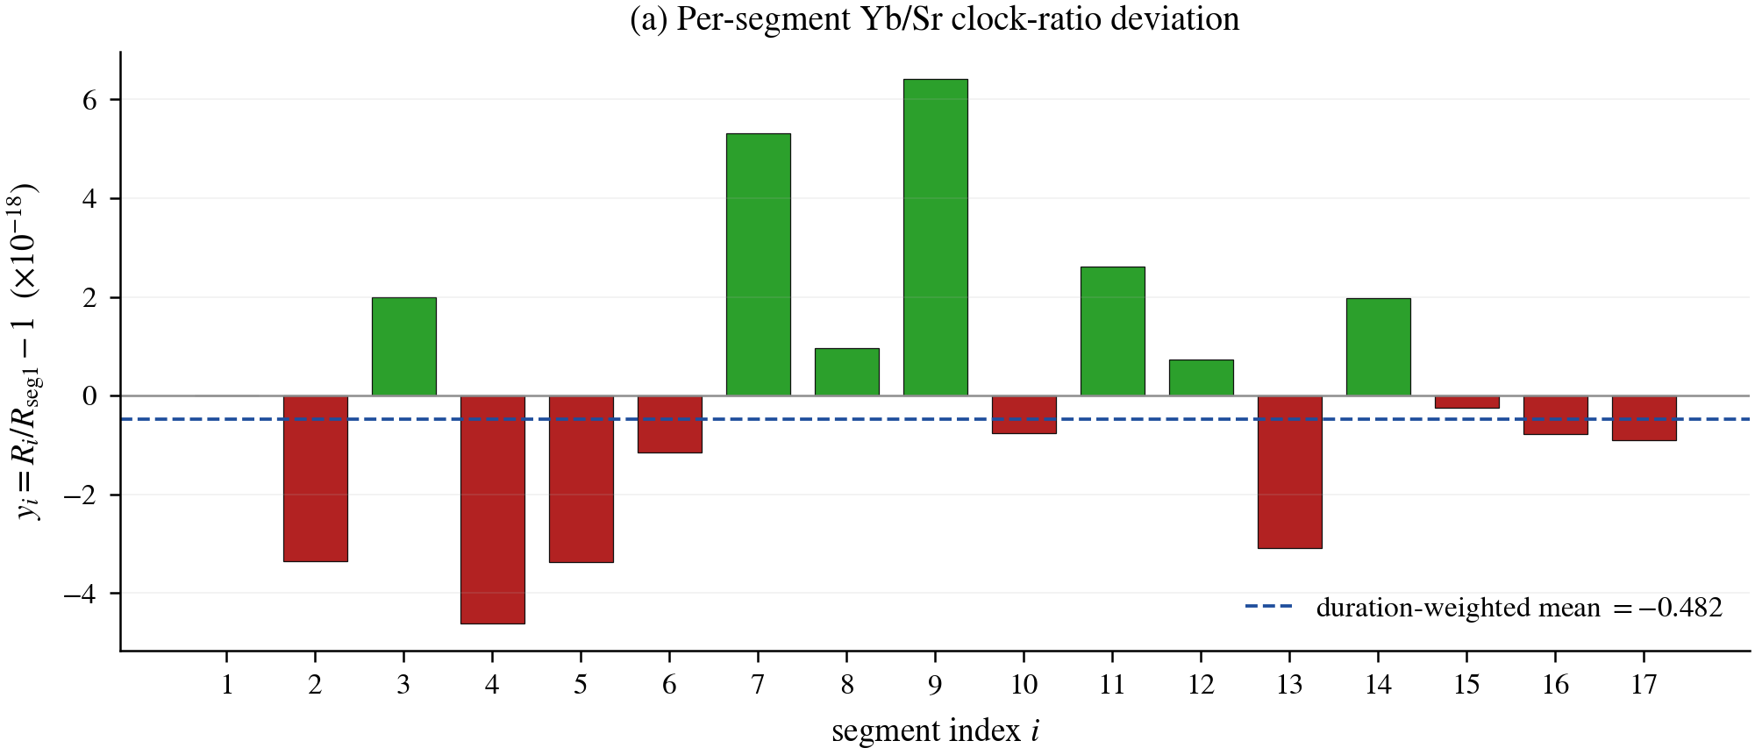
七、数据处理结果（1）：逐段钟比值
17 段中心值围绕总体中心；已修正静态引力项
• y_i = R_i / R_seg1 − 1（×10⁻¹⁸）
• 时长加权均值：−0.482×10⁻¹⁸
• 算术均值：+0.102×10⁻¹⁸
• 段间散布 σ(y_i) = 2.98×10⁻¹⁸
• 逐段已扣：静态引力、Sr/Yb 系统修正
• 逐段未做：时变潮汐修正
来源：clock_ratio/paper_figs/fig1_ratio_segments.png；correlation_reanalysis.csv

Slide 9
八、不同方法分析结果
同一逐段 (R_i, u_i) 输入：WLS / Birge / Mandel–Paule / 贝叶斯
方法 | 对 excess scatter 的假设 | 额外散布 ξ | 统计 u (×10⁻¹⁸) | 中心值 Yb/Sr
WLS（固定效应） | 无额外散布 | — | 0.476 | …7213(23)
Birge | u_i 统一放大 B=1.305 | — | 0.622 | …7213(23)
Mandel–Paule | 加 additive ξ² | 1.604×10⁻¹⁸ | 0.652 | …7214(23)
贝叶斯（采用） | ξ 为随机、传播后验 | 1.997×10⁻¹⁸ | 0.750 | …7215(23)
→ 四法中心值一致；不确定度由 WLS→Birge→M-P→贝叶斯单调增大；采用最保守的贝叶斯结果
• 超额散布 χ²_red = 1.70（17 段，dof=16，p=0.039），说明 OADEV 未完全描述组间随机散布
• 贝叶斯：μ 后验均值 −0.3516×10⁻¹⁸，SD = 0.750×10⁻¹⁸，68% CI = [−1.066, 0.365]×10⁻¹⁸
• 贝叶斯 ξ 后验均值 1.997×10⁻¹⁸（68% CI [1.172, 2.807]×10⁻¹⁸）；R̂(μ)=1.000，R̂(ξ)=1.0001
来源：docs/raw/潮汐修正后的比值计算.docx §5；clock_ratio/statistical_methods_tidal.json

Slide 10
八（续）、贝叶斯方法结果（采用）
随机效应模型：R_i ~ N(μ, u_i² + ξ²)
• 观测模型：R_i ~ N(μ, u_i² + ξ²)，μ 为真实 Yb/Sr 偏差、ξ 为组间额外散布
• 与 Mandel–Paule 的区别：M-P 给 ξ 一个确定值，贝叶斯给出 p(ξ|D) 整个后验分布并传播其不确定度
• 采样：MCMC，多链混合，Gelman–Rubin R̂(μ)=1.000、R̂(ξ)=1.0001（已收敛）
• μ 后验均值 = −0.3516×10⁻¹⁸，后验标准差 = 0.750×10⁻¹⁸，68% 可信区间 [−1.066, 0.365]×10⁻¹⁸
• ξ 后验均值 = 1.997×10⁻¹⁸（中值 1.949，68% CI [1.172, 2.807]×10⁻¹⁸）
贝叶斯中心值：Yb/Sr = 1.207 507 039 343 337 7215(23)；统计不确定度 0.750×10⁻¹⁸

Slide 11
九、引力潮汐影响分析（1）：方法与两段示例
段内 1200-s 三角窗拟合 beat = A·tide + noise
• 潮汐拍频模板：tide_beat = (ΔW/c²) × F_1550，F_1550 = 193.3992 THz（30 s 网格线性插值到 1 s）
• 归一化基准：F_1550（非 1/COEF ≈ 233.53 THz，否则 A 会被低估约 0.828 倍）
• 两段示例（幅度 A 与相关系数 r）：
  – 段 1：A = −0.905 ± 0.256，r = −0.319（p = 0.001）
  – 段 14：A = −1.082 ± 0.234，r = −0.401（p < 0.001）
  – 对比：段 9 为异常段，A = +2.560 ± 2.866（p = 0.385，不显著）
• 单段 SNR ≈ 0.28，任一段单独均不显著 → 需要跨段合并
来源：clock/segment_analysis/batch_summary.csv；docs/METHODOLOGY.md §5

Slide 12
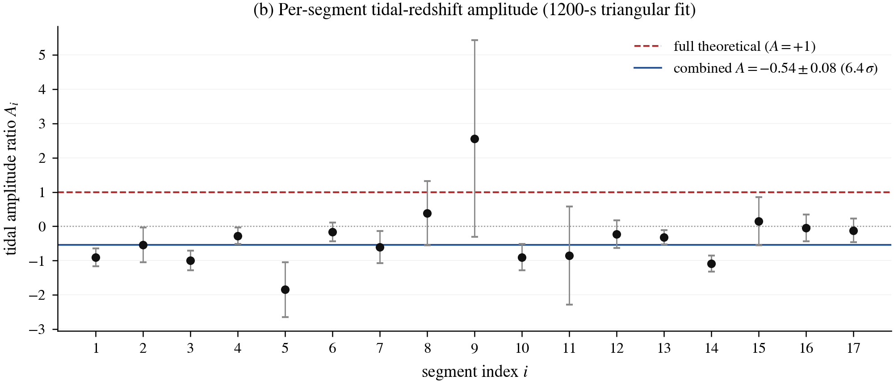
九、引力潮汐影响分析（2）：跨段合并结果
17 段合并的符号一致性/Stouffer/Fisher 与幅度
• 同号：14/17 段（二项 p = 0.013）
• Stouffer |z| = 5.87（p = 4.3×10⁻⁹）
• Fisher p = 2.2×10⁻⁶
• 合并幅度 A = −0.5397 ± 0.0843
• ≈ 6.4σ（正确方向、约半个理论幅度）
来源：clock_ratio/paper_figs/fig2_tidal_detection.png；batch_aggregate.csv

Slide 13
十、潮汐修正数据
固定响应系数，不重新拟合
• 修正式：b_corr(t) = b_raw(t) − A·h(t)，h(t) = F_1550 · ΔW(t)/c²
• 情景 theory：A = −1（完全信任专业潮汐数据与广义相对论）
• 情景 empirical：A = −0.54（信任波形，用历史拟合幅度）
• 方向自检（不依赖未定的 s_beat 符号链）：A_fix = −0.54 时
  – 残差段均值相关 r：−0.134 → +0.003；带符号 Stouffer z：−5.16 → +0.39（p = 0.69）
  – 负相关段数：14/17 → 8/17（随机，p = 1.000）；网格扫描零点恰在 A ≈ −0.54
来源：docs/METHODOLOGY.md §9.1、§9.5

Slide 14
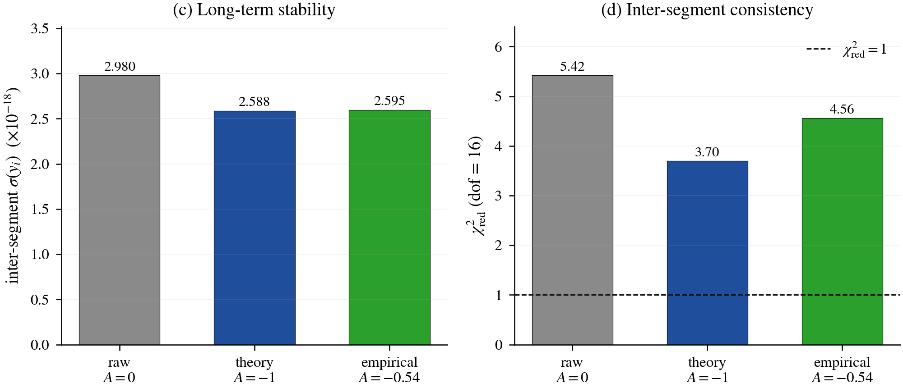
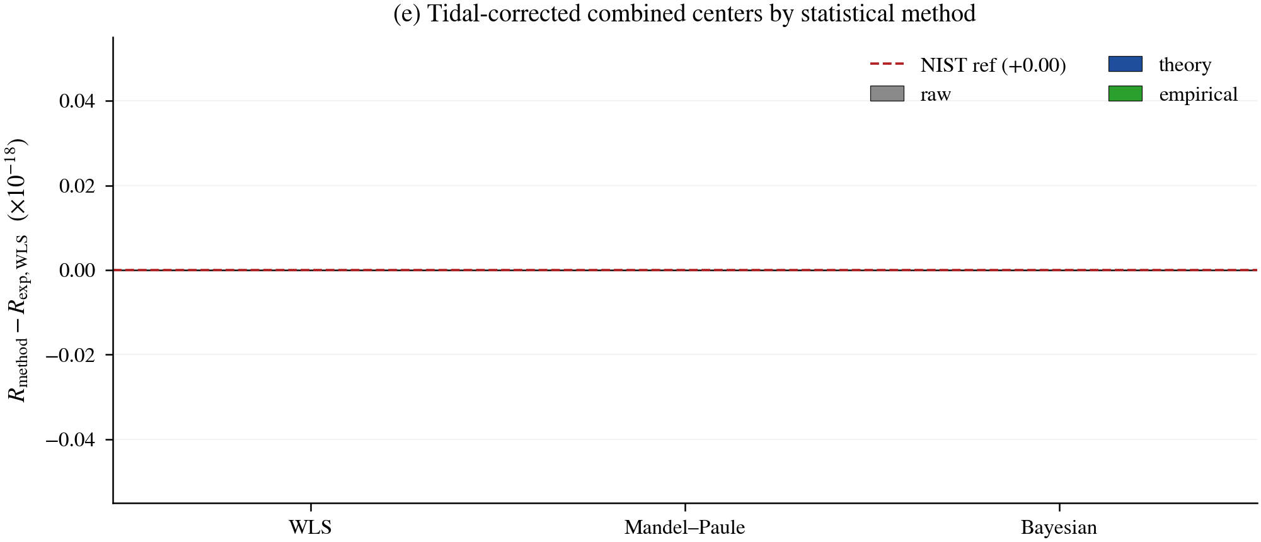
十一、潮汐修正后结果（1）：离散度与一致性
去除潮汐对段间常数偏移与组间一致性的影响
• 段间离散度 σ(y_i)：2.980 → 2.596×10⁻¹⁸（empirical，约 −13%；jackknife 12.9%±11.0%）
• 约化卡方：raw 5.42 → theory 3.70（−31.8%）、empirical 4.56（−15.9%）
来源：clock_ratio/statistical_methods_tidal.json；fig3/fig4

Slide 15
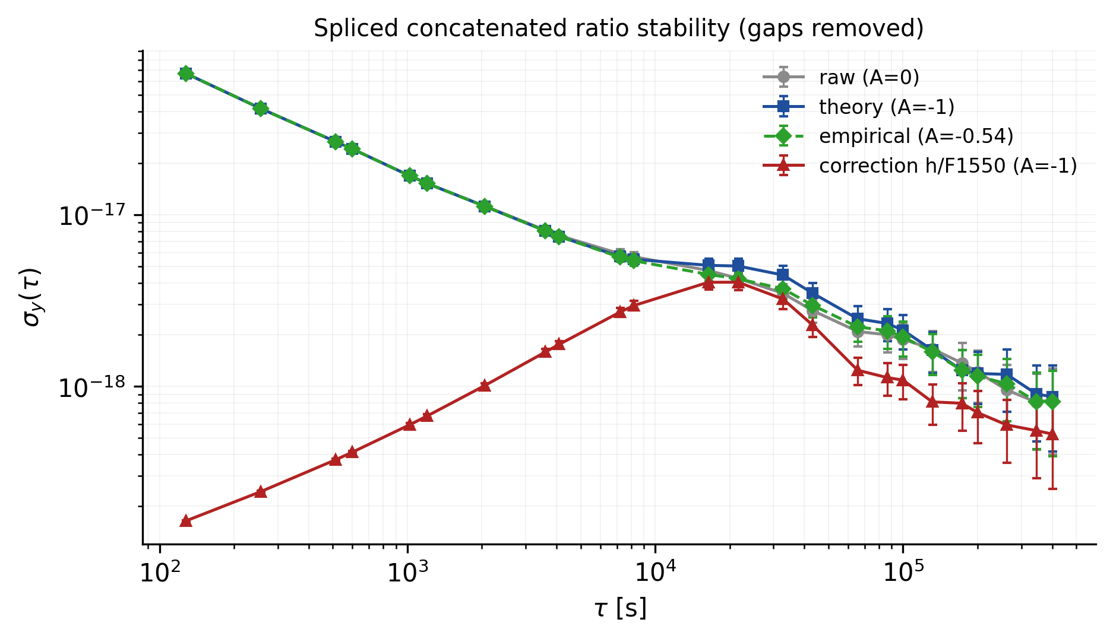
十一、潮汐修正后结果（2）：长期稳定度变化
拼接 17 段为连续序列，比较三情景 OADEV
• 短 τ（≤512 s）三线重合（潮汐是慢信号）
• 长 τ 处 empirical (A=−0.54) 最低：
  – τ=32768 s：8.14e-19 vs raw 8.36e-19
• theory (A=−1) 高于 raw（8.71e-19，过扣）
• 修正项（h/F_1550）随 τ 增大
来源：clock_ratio/concatenated_stability_long.png；EXPERIMENT_REPORT.md §9

Slide 16
十二、稳定度预算表
逐段 OADEV（τ 处）与比值统计不确定度汇总
段 | MDEV（τ） | OADEV（τ） | 段 | MDEV（τ） | OADEV（τ）
1 | 3.288e-18@16384 | 1.479e-18@32768 | 10 | 1.697e-18@8192 | 2.033e-18@16384
2 | 4.048e-18@8192 | 5.888e-18@16384 | 11 | 6.415e-18@8192 | 3.568e-18@16384
3 | 4.660e-18@4096 | 6.031e-18@4096 | 12 | 1.869e-18@8192 | 3.216e-18@16384
4 | 4.444e-18@16384 | 4.439e-18@32768 | 13 | 2.596e-18@32768 | 4.565e-18@65536
5 | 1.499e-18@8192 | 2.726e-18@8192 | 14 | 4.019e-18@16384 | 1.090e-18@32768
6 | 3.150e-18@8192 | 4.650e-18@16384 | 15 | 8.802e-19@16384 | 2.951e-18@16384
7 | 2.195e-18@16384 | 3.802e-18@16384 | 16 | 1.126e-18@32768 | 1.055e-18@65536
8 | 1.326e-17@4096 | 8.345e-18@8192 | 17 | 6.962e-18@16384 | 6.838e-18@32768
9 | 2.137e-19@16384 | 1.405e-18@16384
来源：docs/raw/6.24-7.7光钟比对结果处理.docx、8月光钟比对数据处理.docx（MDEV/OADEV 随段列出）

Slide 17
十三、不确定度预算（分量）
贝叶斯统计 + 系统项（正交合成）
来源 | 不确定度 (×10⁻¹⁸) | 说明
Sr 钟系统项 | 0.92 | Sr 评估
Yb 钟系统项 | 1.10 | Yb 评估
静态引力红移 | 1.00 | 水准 ±0.085 m²/s²
统计（贝叶斯） | 0.75 | 仅钟统计噪声
tide model | NaN（未计入） | 待大地测量模型
链路 / 光梳 | 0 (<1e-19) | 由环外测量约束
当前合计 | 1.902 | stat + 钟系统 + 高程
来源：docs/raw/潮汐修正后的比值计算.docx §5.6

Slide 18
十四、与其它 Yb/Sr 测定比较
三方中心值均在 5×10⁻¹⁸ 量级内
测定 | Yb/Sr | 与 NIST 偏差 | 备注
NIST–JILA（2026） | 1.207 507 039 343 337 7230(37) | 0 | 同园区（NIST/JILA），≤3.2×10⁻¹⁸
本工作 | 1.207 507 039 343 337 7215(23) | −1.5×10⁻¹⁸ | 跨城、跨种
欧洲网络（2026） | 1.207 507 039 343 337 718(32) | +3.5×10⁻¹⁸ | 网络比对，统计 u 较大
• 本工作：跨机构、跨钟种、约 700 km 基线，独立于既有测定
• 结论：本工作为一独立、跨城的异种光钟比对，支撑秒重定义与地球参量监测

Slide 19
十五、问题（待补充）
（留空，后续补充）
（本页留空，用于补充待解决的问题）

